Slide 1
재난 파일럿 프로젝트
진행상황 공유
26.10.22(목) 5PM

Slide 2
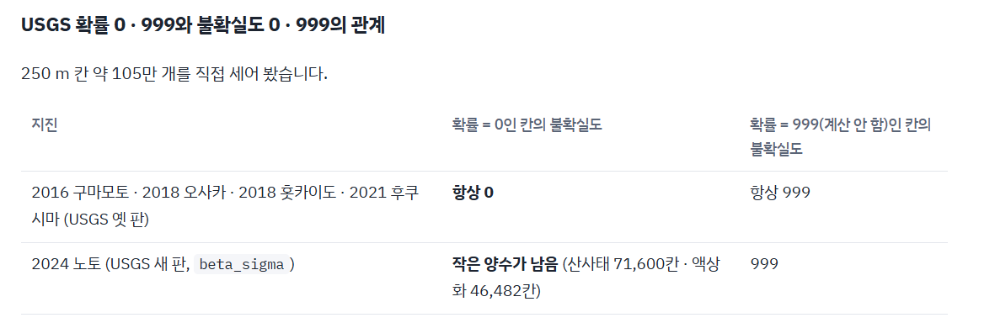
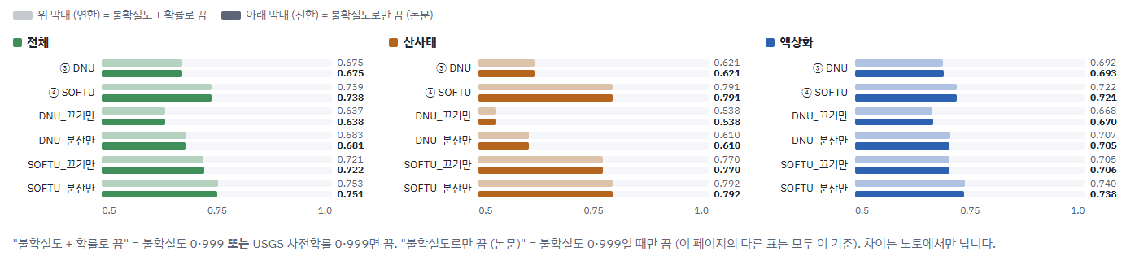
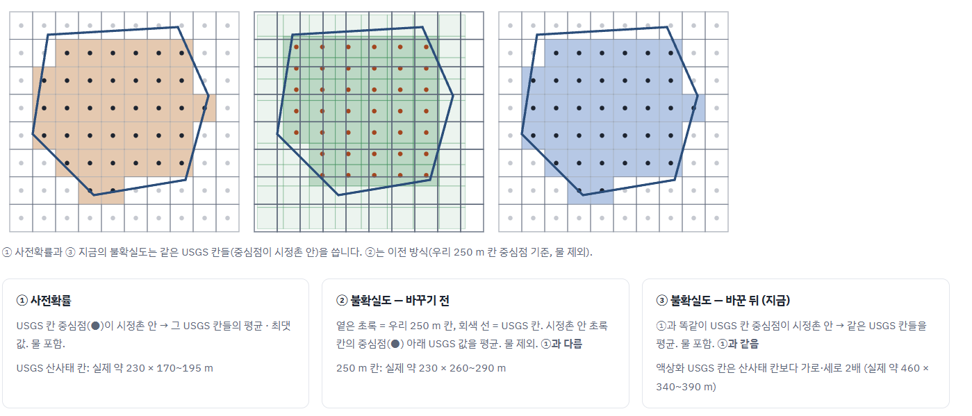
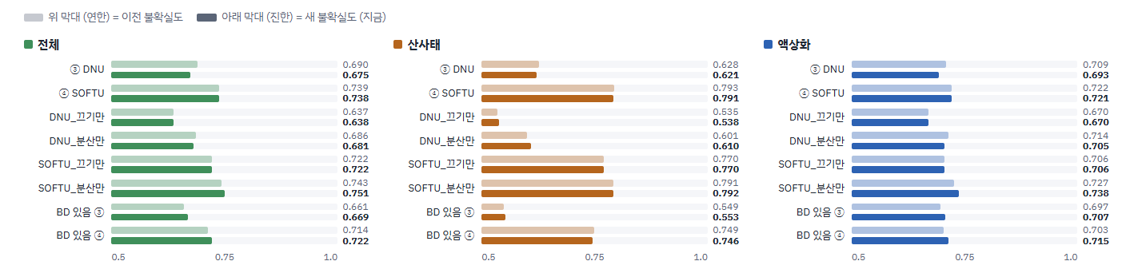
지난 실험과 달라진 점
1. 끄기
USGS 사전확률이 0일 경우 → 원 논문 공식 코드는 불확실도만 보기에 제외
불확실도가 0이거나 999일 경우 (지금은 이것만 사용)
두 기준의 차이는 모든 실험에서 0.002 이하
2. USGS 불확실도 계산
두 기준의 차이는 -0.015 ~ +0.008
Notes:
세 비교 모두 그 변화 하나만 바꾸고, 나머지는 다 최신 기준
기존 : usgs칸의 중심점이 그 시정촌 안이면 그 usgs의 확률 포함 ( 물도 포함)
불확실도 바꾸기 전 : 우리 250m 칸 (경사칸)의 중심점이 그 시정촌 안이면 그 usgs의 불확실도 포함 ( 물 제외)
-> 바꾸고난 후 : 사전확률과 똑같이 usgs칸의 불확실도 칸 중심점이 그 시정촌 안이면 그 불확실도 포함 (물도 포함)
=> usgs 산사태 : 230mx 170~195m , usgs 액상화 : 460m x 340~390m, 우리 250m 경사칸 : 230m x 260~290m
*DPM 화소 : 40mx40m (250m칸 하나에 약 41개)

Slide 3
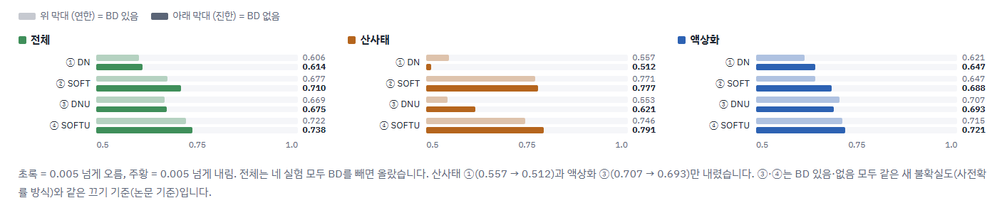
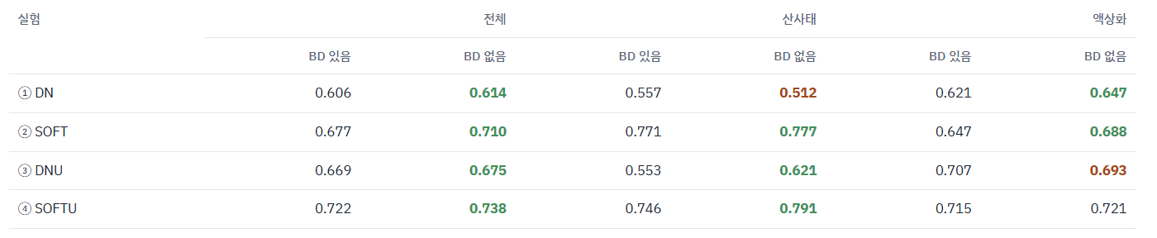
지난 실험과 달라진 점
3. BD 노드 제거
BD를 제거하면 전체 AUC가 네 실험 모두 오름
Notes:
현재 BD 있음 : 사전확률 이용한거
현재 BD 없음 : 지금 우리가 계속 사용할 불확실도로만 끄기

Slide 4
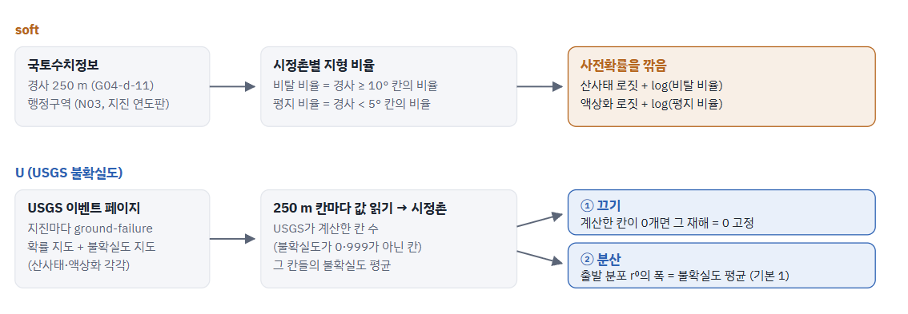
실험 추가 사항 (USGS 불확실도)
USGS 불확실도는 2가지의 역할 존재
시정촌 내에 있는 모든 USGS 불확실도 픽셀 값이 0 또는 999면
그 시정촌의 해당 재해는 0으로 끄기 (산사태 5곳, 액상화 11곳)
시정촌마다 정규분포에서 값을 뽑아 사후확률을 만드는데,
그 분포가 얼마나 퍼지는지를 기본값 1 대신 USGS 불확실도로 정함
(USGS가 불확실하다고 본 곳은 넓게, 확신하는 곳은 좁게 뽑히게)
_끄기만: USGS 불확실도 끄기만 이용
_분산만: USGS 불확실도 분산만 이용
Notes:
usgs가 계산한 칸 = 불확실도가 0이나 999가 아닌 칸

Slide 5
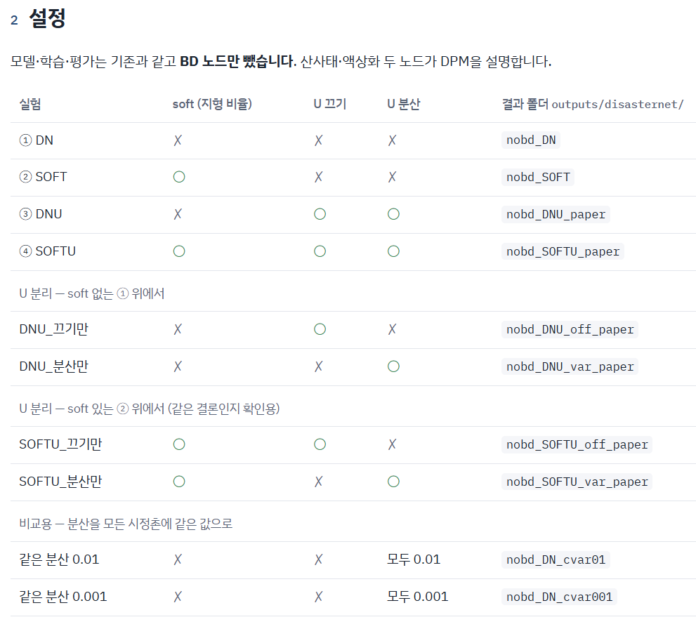
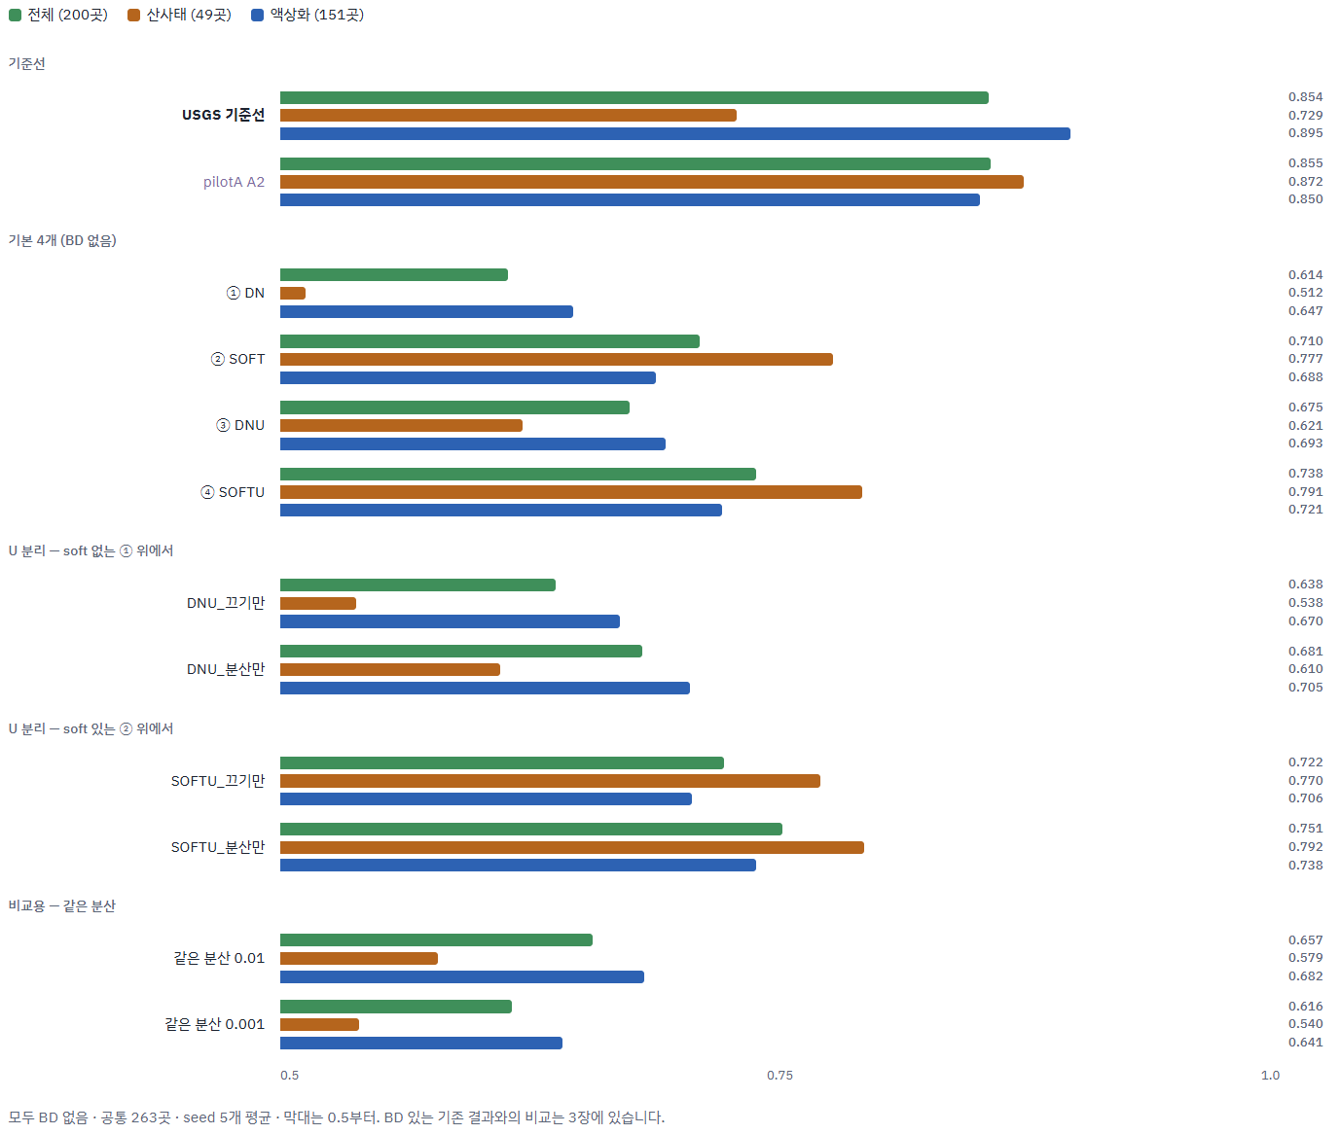

실험 결과 - 한눈에
지형 정보(soft)와 USGS 불확실도의 분산을 함께 쓴 SOFTU_분산만이 0.751로 가장 높지만,
모든 실험이 USGS 기준선(0.854)보다 낮다.

Slide 6
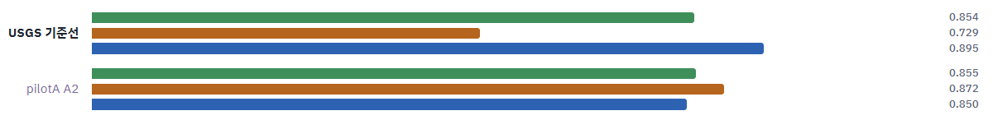
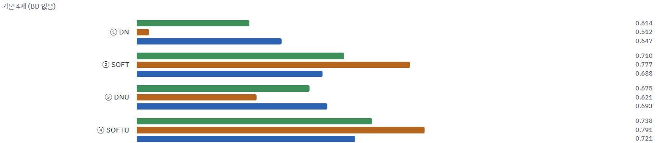
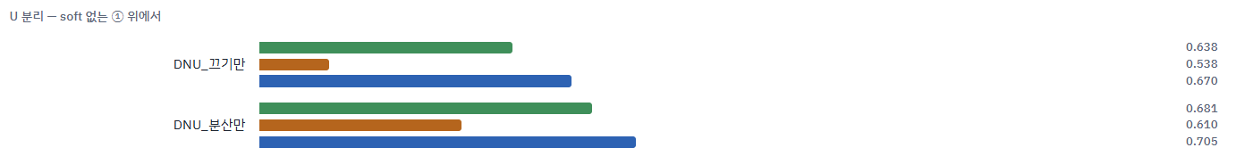
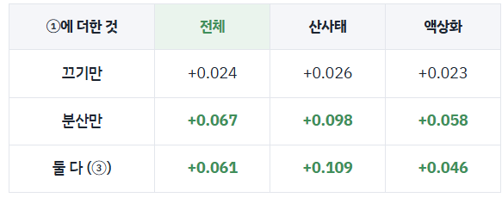
실험 결과 분석1
1. Soft는 산사태를 크게 올리고, 액상화는 soft와 U가 비슷함
0.512 → 0.777 (비탈이 적은 시정촌의 산사태 확률을 깎는 지형 정보가 크게 통함)
Soft만
USGS 불확실도만
Soft + USGS 불확실도
2. U의 효과는 거의 분산에서 옴
전체로는 분산만 써도 U 전체와 거의 동일 (DNU_분산만 0.681 vs DNU 0.675)
+끄기는 효과가 작다
산사태로 꺼지는 5곳은 정답이 없어 평가 제외, 액상화 11곳은 평가 대상의 7%뿐
USGS 불확실도만(끄기 역할만)
USGS 불확실도만(분산 역할만)
Notes:
DNU와 DNU_분산만
usgs 불확실도에서 0 또는 999가 그 시정촌에 있는 픽셀들에 다 0 또는 999라서 그 시정촌이 꺼졌는데 정답은 없었다
끄기(불확실도가 0·999뿐인 시정촌을 0으로 고정)는 효과가 작다: 산사태로 꺼지는 5곳은 모두 산사태 평가 대상이 아니고, 액상화로 꺼지는 11곳은 모두 노토의 "피해 없음" 시정촌으로 평가 대상의 7%뿐이다.

Slide 7
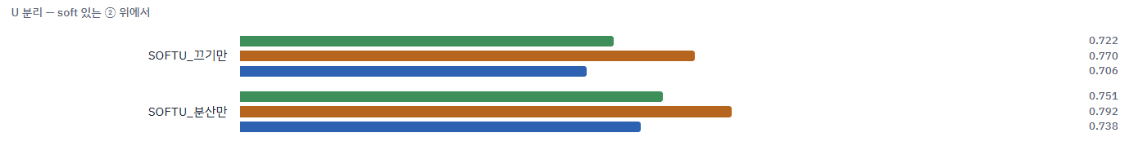
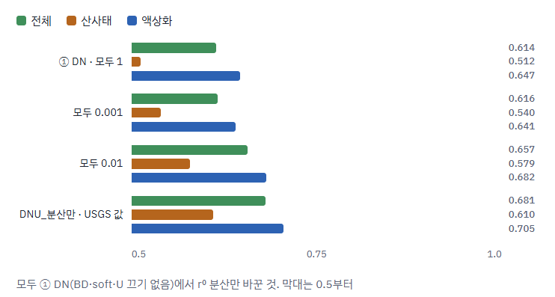
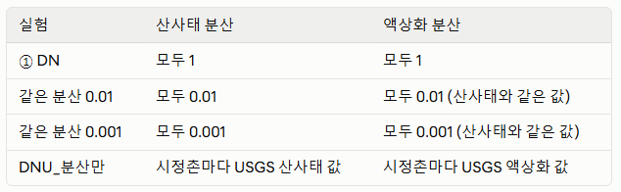
실험 결과 분석2
3. Soft 위에서의 USGS 불확실도의 효과는 2와 같은 결론
soft를 켜도 효과는 분산에서 오고, 끄기는 작다
단, soft가 있으면 분산이 더 올리는 폭이 줄어듦
  soft가 없을 땐 DN 0.614 → DNU_분산만 0.681 (+0.067)
  soft가 있을 땐 SOFT 0.710 → SOFTU_분산만 0.751(+0.041)
Soft + USGS 불확실도 (끄기만)
Soft + USGS 불확실도 (분산만)
4. 시정촌마다 다른 USGS값 (DNU_분산만)이 가장 높음
4가지 중 DNU_분산만이 전체/산사태/액상화 모두 가장 높음
모두에게 같은 값을 주는 것보다 시정촌마다 다른 USGS 불확실도를 쓰는 쪽이 낫다
분산값이 작을수록 좋은 건 아님
모두 0.001은 ①과 거의 같고(0.614→0.616), 모두 0.01은 오름(0.657)
DN + 분산만 (모두 0.001)
DN + 분산만 (모두 0.01)
*DN

Slide 8
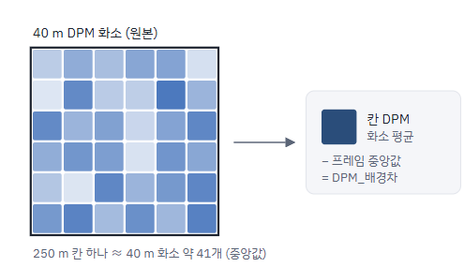
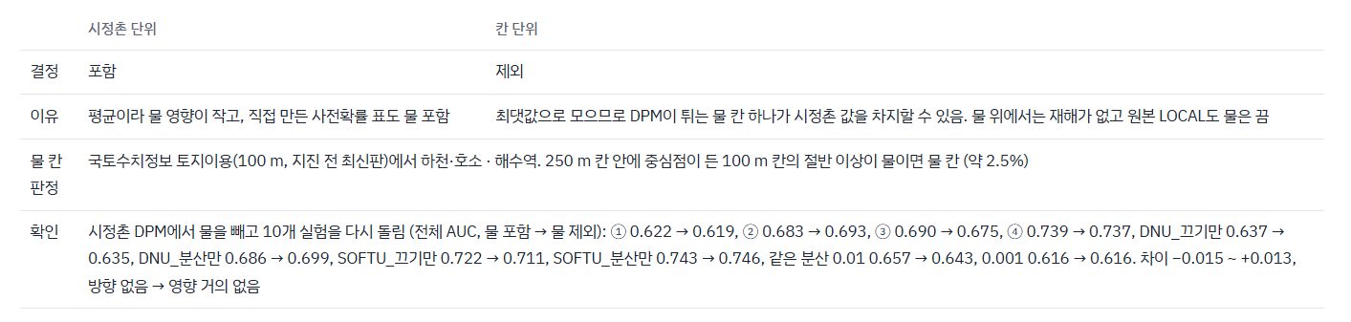
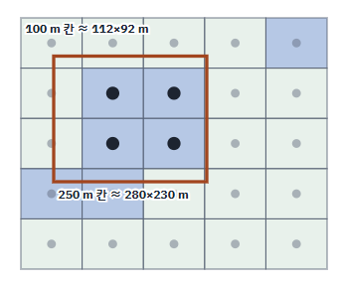
추가실험 - 픽셀 단위 학습
1.설정
- BD없음
- 시정촌 사후확률은 시정촌 안 픽셀들의 최댓값으로 AUC 구함
- USGS 불확실도가 0 또는 999인 경우에만 끔(USGS 사전확률=0은 미반영)
- soft(SOFTU 계열) · 끄기 지도(LOCALU): 10도 이상 비탈, 5도 미만 평지, 5~10도는 둘 다 켬
- 물 제외
1.1 DPM 칸 설정
- 250m 칸 하나에 40m 화소 약 41개 들어감
- 칸의 DPM = 화소 평균 - 프레임 중앙값
1.1 물 제외
- 100m 토지이용 칸 (파랑=하천/호소/해수역)
- 100m칸의 중심점이 250m칸 안에 든 것만 셈
- 안에 든 중심점이 50% 넘으면 물 칸으로 칸 단위에서 뺌
*250m칸 하나에 중심점은 4~9개로, 물 칸은 전체의 약 2.5%
1.2 물 제외하는 이유
Notes:
soft와 LOCAL의 기준인 경사가 250m 픽셀 기준
DPM은 40m를 250m로 모으기도 쉽고, 계산량 땜에
시정촌 단위 칸 단위
결정 포함 제외
이유 평균이라 물 영향이 작고, 직접 만든 사전확률 표도 물 포함 최댓값으로 모으므로 DPM이 튀는 물 칸 하나가 시정촌 값을 차지할 수 있음. 물 위에서는 재해가 없고 원본 LOCAL도 물은 끔
물 칸 판정 국토수치정보 토지이용(100 m, 지진 전 최신판)에서 하천·호소 · 해수역. 250 m 칸 안에 중심점이 든 100 m 칸의 절반 이상이 물이면 물 칸 (약 2.5%)
확인 시정촌 DPM에서 물을 빼고 10개 실험을 다시 돌림 (전체 AUC, 물 포함 → 물 제외): ① 0.622 → 0.619, ② 0.683 → 0.693, ③ 0.690 → 0.675, ④ 0.739 → 0.737, DNU_끄기만 0.637 → 0.635, DNU_분산만 0.686 → 0.699, SOFTU_끄기만 0.722 → 0.711, SOFTU_분산만 0.743 → 0.746, 같은 분산 0.01 0.657 → 0.643, 0.001 0.616 → 0.616. 차이 −0.015 ~ +0.013, 방향 없음 → 영향 거의 없음

Slide 9
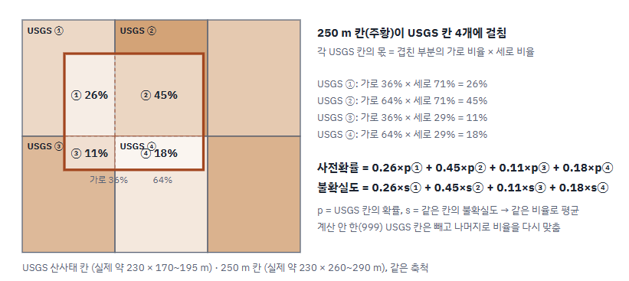
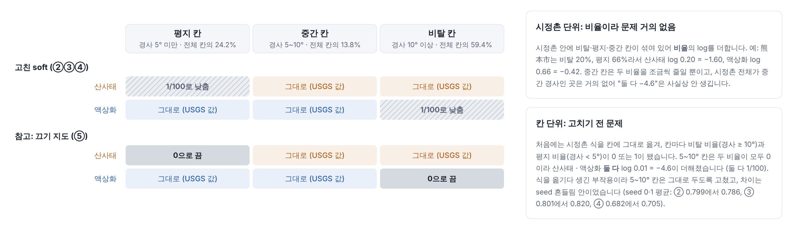
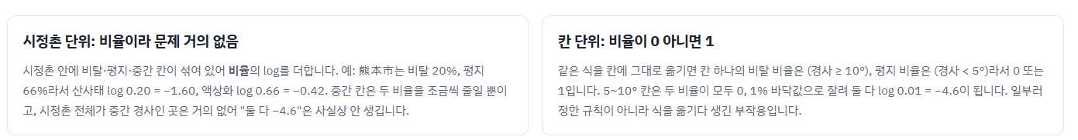
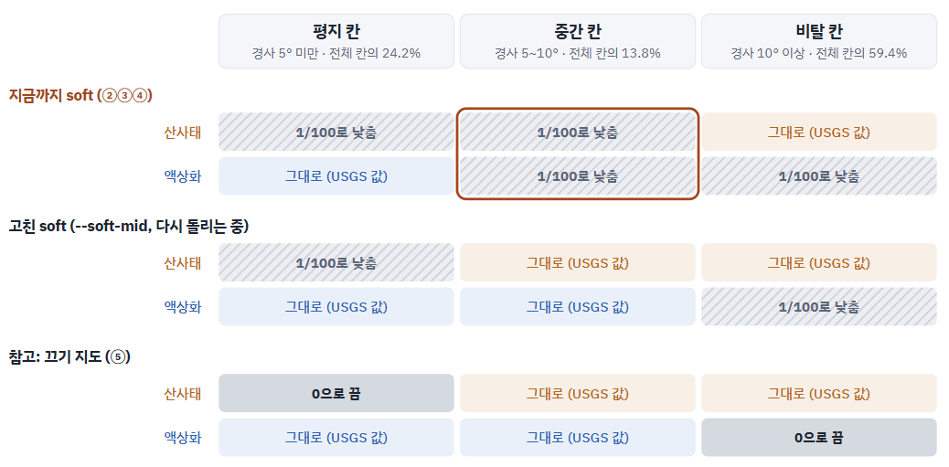
1.3 USGS 사전확률/불확실도 계산
- 250m 칸이 USGS 칸 4개에 걸침
1.4 Soft의 5~10° 칸
: 끄기는 되돌릴 수 없어 확실한 곳만 꺼야하므로, 5~10°는 산사태/액상화 둘 다 날 수 있다고 보고 킴
Notes:
네, 다섯 지진에 들어간 시정촌 264곳의 250 m 칸을 전부 합쳐서 센 비율입니다.
전체 250 m 칸: 1,054,225개 (지진 × 칸)
그중 물 칸: 26,829개 → 2.54%
물 칸은 재해가 일어날 수 없는데 DPM은 튀어서, 학습과 최댓값 집계 모두에 잡음이 됩니다. 그래서 칸 단위에서는 학습 단계부터 뺐습니다. 섞기는 학습을 새로 하지 않고 채점만 다르게 한 것이고, 액상화는 여전히 최댓값이라 물을 빼는 이유는 그대로입니다.

Slide 10
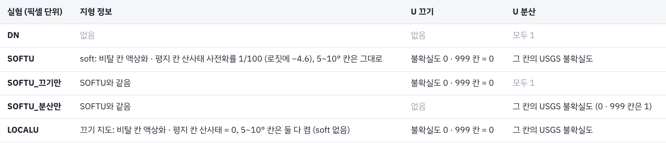
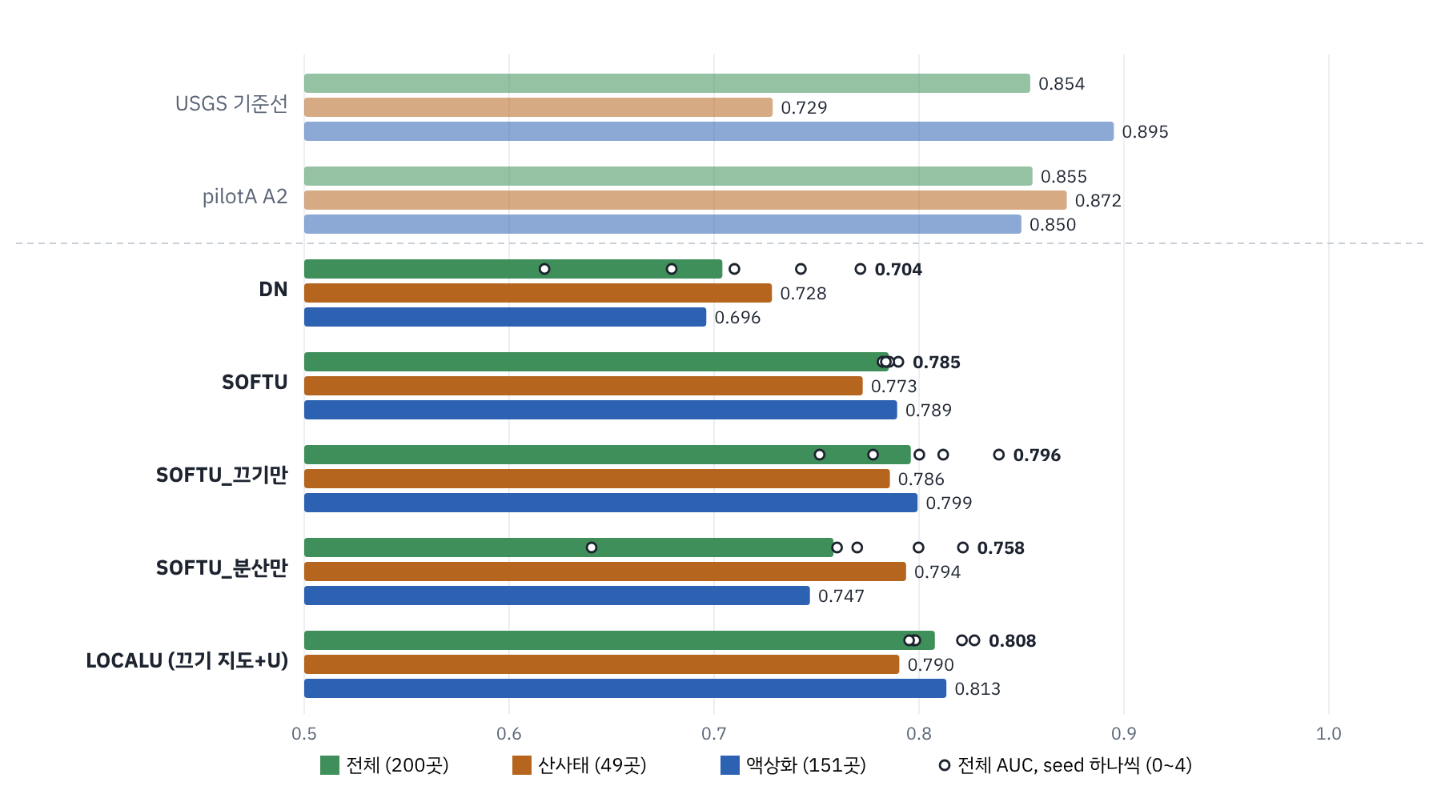
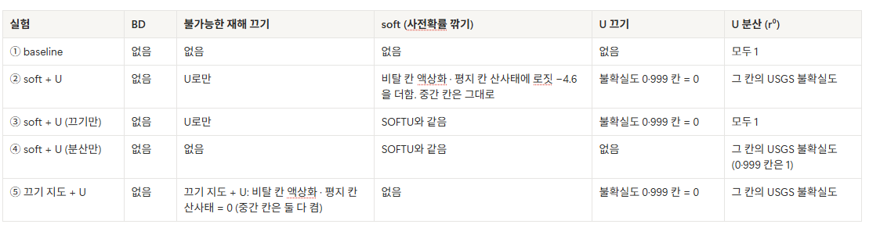
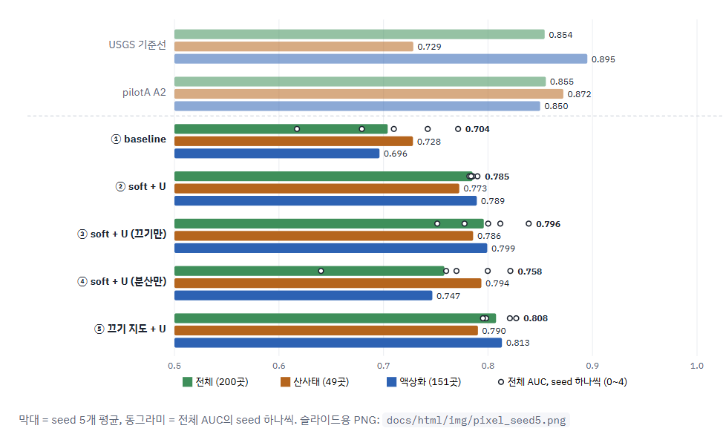
실험 종류 및 결과
전체 0.808(LOCALU)로, 시정촌 단위 최고(SOFTU_분산만 0.751)보다 높지만 USGS 기준선(0.854)과 pilotA(0.855)보다는 낮음

Slide 11
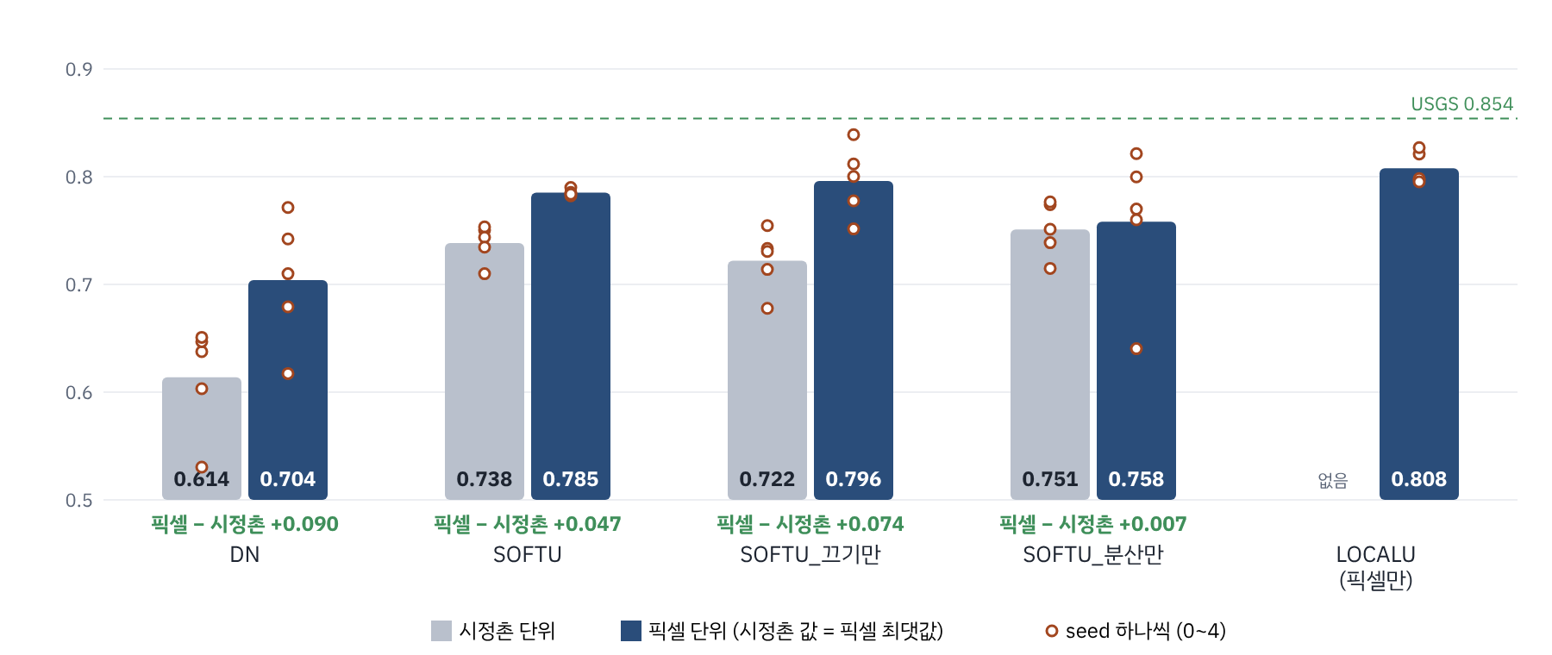
시정촌 단위 대 픽셀 단위 (seed 0~4 평균)
같은 실험끼리 비교하면 픽셀 단위가 모두 높음
DN +0.090, SOFTU +0.047, SOFTU_끄기만 +0.074, SOFTU_분산만 +0.007
오른 폭은 주로 액상화
노토 액상화 (64곳): SOFTU 0.68에서 0.89로, SOFTU_끄기만 0.70에서 0.91로
구마모토 액상화 (40곳): 0.78~0.82에서 0.88~0.92로
훗카이도 · 후쿠시마 액상화는 오히려 시정촌이 높음
seed 번호는 두 실험 모두 0~4로 같지만 줄 수가 달라 뽑히는 난수는 다름. 그래서 seed끼리 짝짓지 않고 5개 평균끼리 비교
픽셀 단위로 학습하면 같은 실험이라도 시정촌 단위보다 전체 AUC가 0.007~0.090 높음 (주로 액상화)

Slide 12
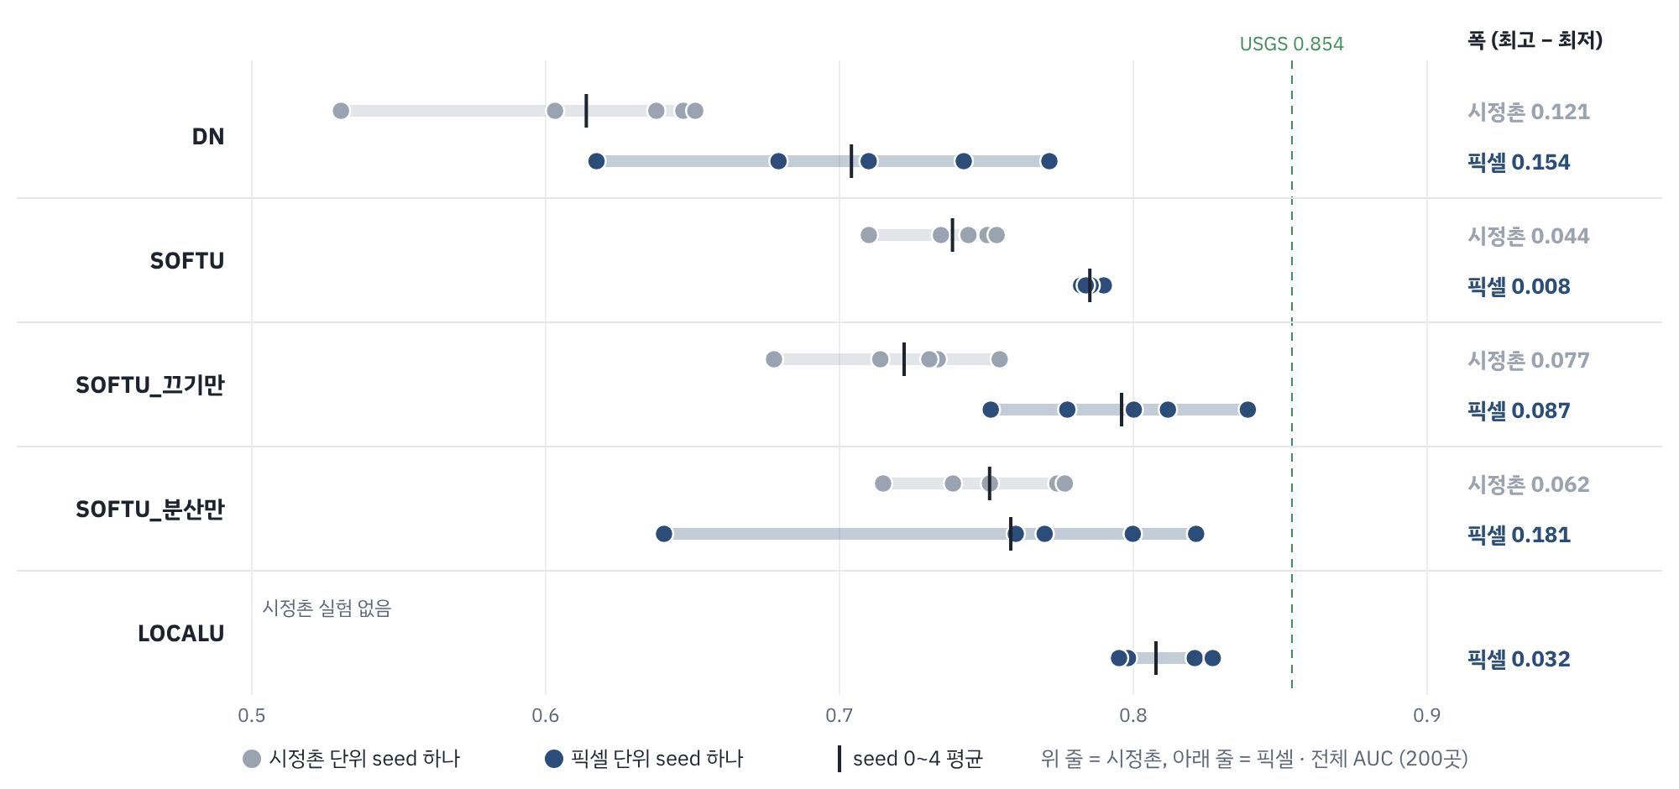
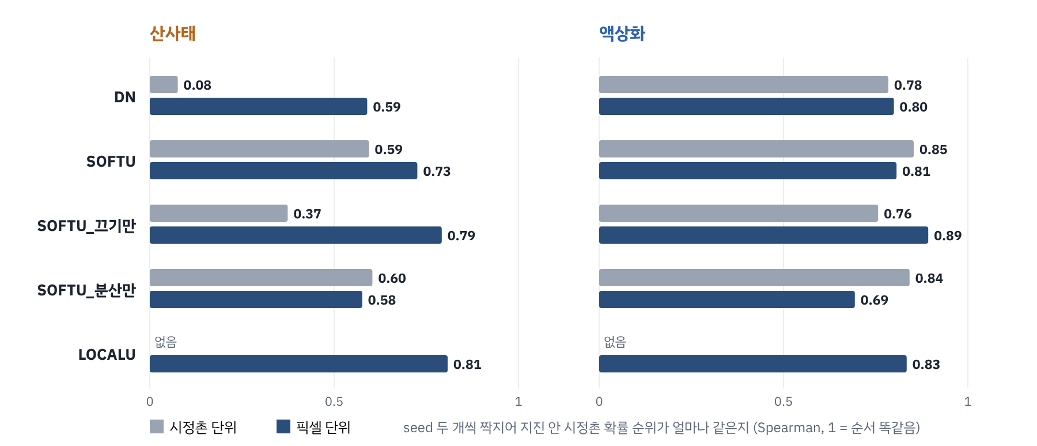
seed 안정성: 시정촌 단위 대 픽셀 단위 (seed 0~4)
① 전체 AUC가 seed마다 얼마나 흔들리나
② 시정촌 확률 순서가 seed끼리 얼마나 같나
확률 값 자체는 둘 다 seed마다 크게 흔들림
산사태 순서는 픽셀이 더 일정 (DN 0.08 대 0.59, SOFTU_끄기만 0.37 대 0.79)
액상화 순서는 비슷 (0.69~0.89)
SOFTU · LOCALU는 픽셀에서 AUC 폭이 작음 (0.008 · 0.032)
SOFTU_분산만은 픽셀에서 폭이 큼 (0.181): seed 0에서 노토 액상화가 0.35로 무너짐
픽셀 단위는 산사태 순서가 더 일정하고, 끄기와 분산을 같이 쓰면(SOFTU · LOCALU) AUC도 seed에 거의 안 흔들림

Slide 13
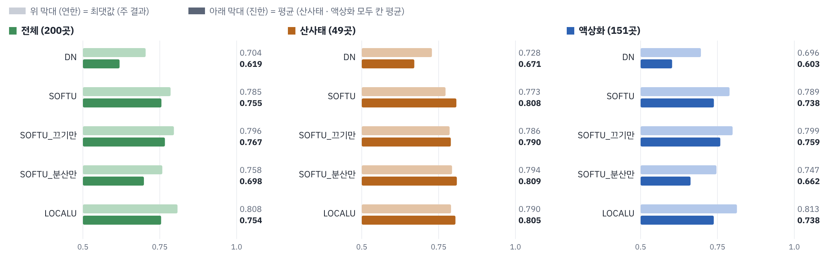
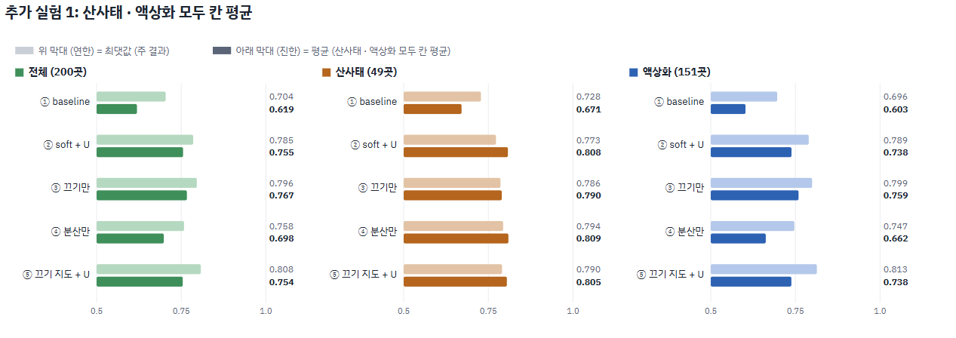
추가 실험1 : 시정촌의 사후확률을 최댓값 대신 평균값으로 채점(seed0~4 평균)
시정촌 값을 칸 사후확률의 최댓값(지금 방식) 대신 평균으로 모아 다시 채점 (새로 학습x)
전체는 다섯 실험 모두 최댓값이 더 높음 (평균으로 바꾸면 -0.029 ~ -0.085)
산사태는 DN 빼고 평균이 조금 더 높음
액상화는 떨어짐 (-0.040 ~ -0.094).
액상화는 강가•매립지처럼 시정촌 안 좁은 곳에서 나서, 평균을 내면 넓은 나머지 땅에 묻힐 수 있음

Slide 14
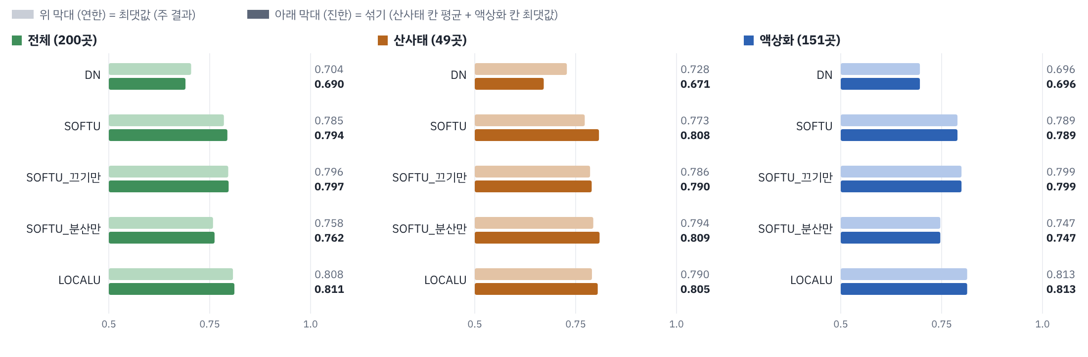
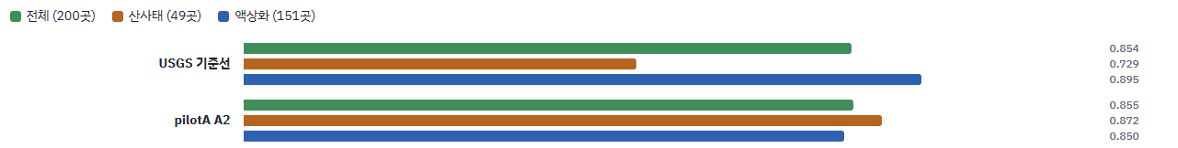
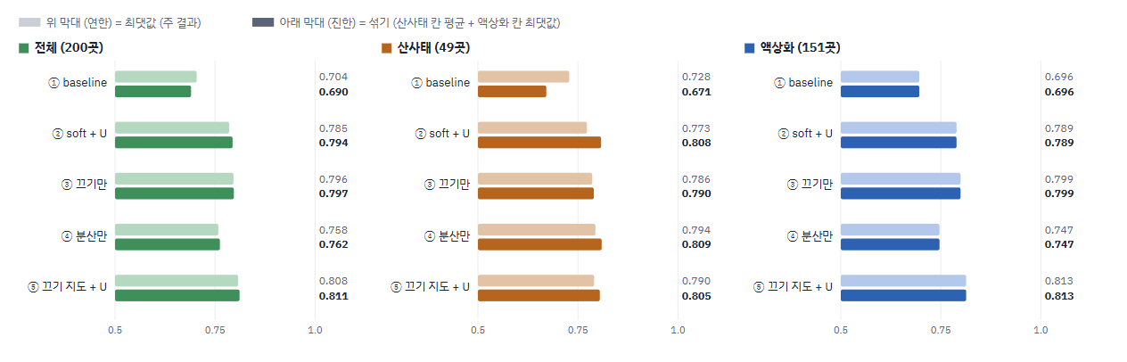
추가 실험2 : 시정촌의 사후확률을 산사태는 평균, 액상화는 최대로 채점(seed0~4 평균)
DN을 빼고 전체가 +0.001~+0.009 오름. 가장 높은 것은 LOCALU 0.811(산사태는 0.805, 액상화 0.813)
여전히 USGS 기준선 (0.854), pilotA(0.855)보다 낮음

Slide 15
정리
시정촌 단위
픽셀 단위
USGS 기준선
0.751
0.808
0.854
SOFTU_분산만 (최고)
LOCALU (최고)
pilotA 0.855
· BD를 빼면 네 실험 모두 오름
· USGS 불확실도의 효과는 대부분 분산에서 옴, 끄기는 작음
· 같은 실험끼리 모두 시정촌보다 높음 (+0.007 ~ +0.090)
· 오른 폭은 주로 액상화 (노토 · 구마모토)
· SOFTU · LOCALU는 seed에 거의 안 흔들림
· 아직 두 방식 모두 못 미침
· 남은 차이는 주로 액상화 (LOCALU 0.813 대 USGS 0.895)
픽셀 단위로 학습하면 시정촌 단위보다 좋아지지만 (0.751에서 0.808로), USGS 기준선(0.854)에는 아직 못 미치며 남은 차이는 액상화에서 나옴
다음 할 일: (교수님과 논의 후 채우기)

